Slide 1

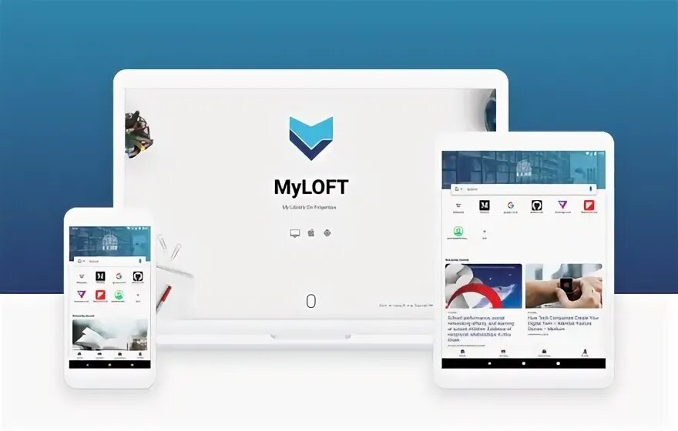
НТБ КГТУ им. И. Раззакова
MyLoft – новый взгляд на работу с электронными ресурсами

Slide 2
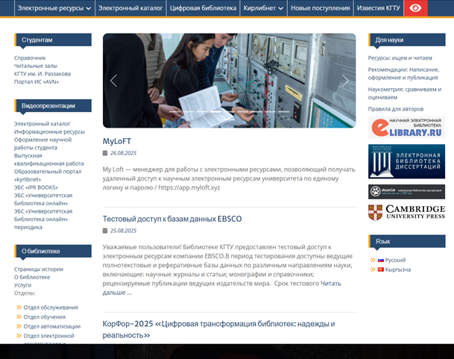
Все для удобства пользователей
На платфому MyLOFT можно зайти с сайта библиотеки по адресу:
https://lib.kstu.kg/
Доступ ко всем ресурсам по единому логину и пароли корпоративной почты
Все подписные ресурсы в одном месте
Интеграция Moodle
«Библиотека рекомендует »
«Мои закладки»
«Мои любимые»
Всплывающие объявления на внешних сайтах
Сервис оповещений
Пуш-уведомления на
смартфон
Информирование о
коллекциях в тестовом доступе
Консолидированная статистика

Slide 3
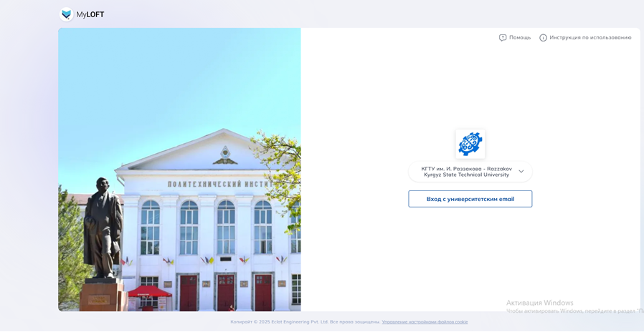
1
2
Выбрать учреждение
Ввести адрес своей корпоративной почты

Slide 4
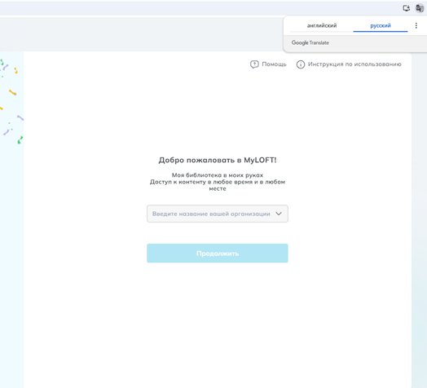
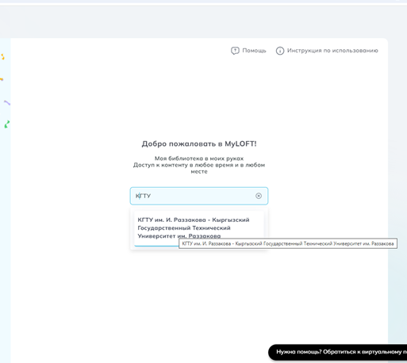
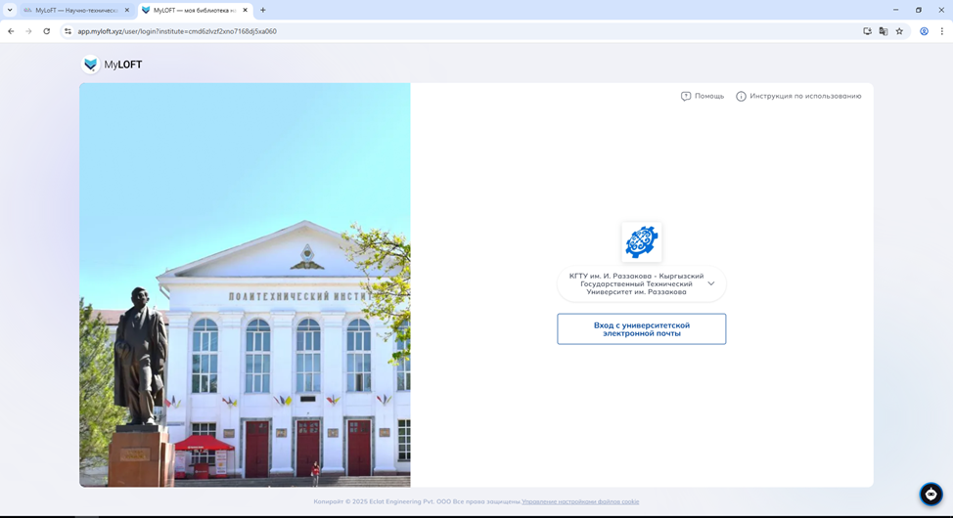
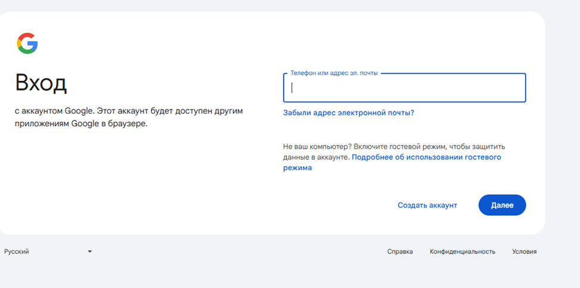
3
4
5
6

Slide 5
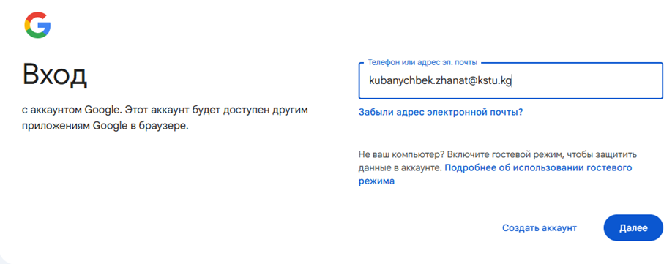
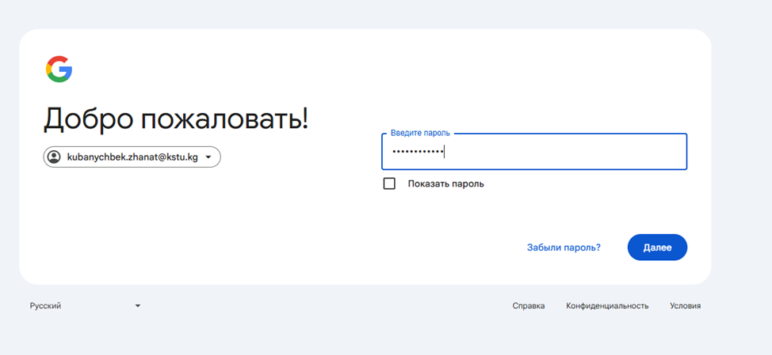
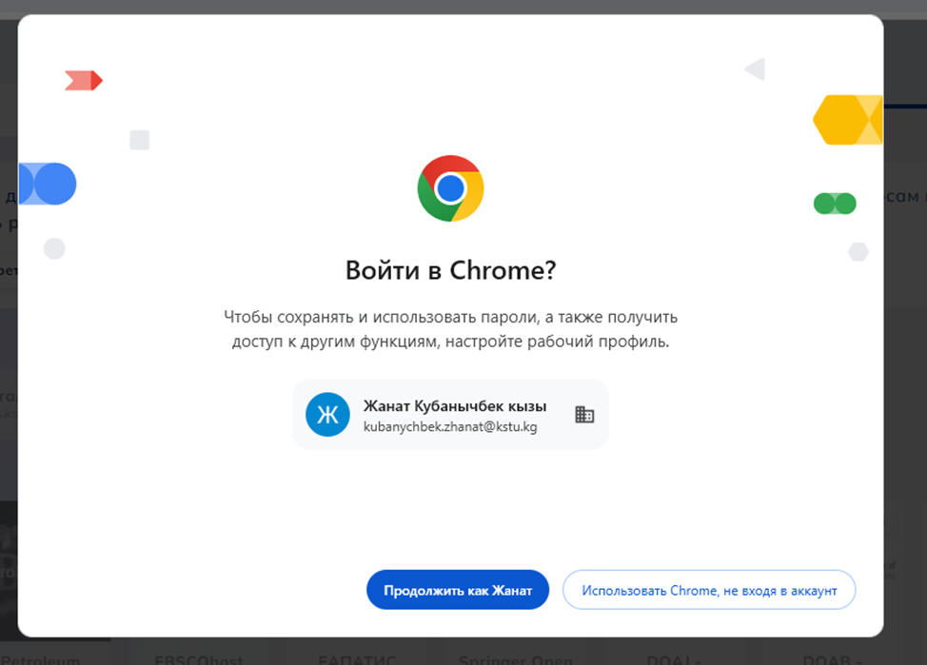
7
8

Slide 6
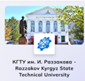

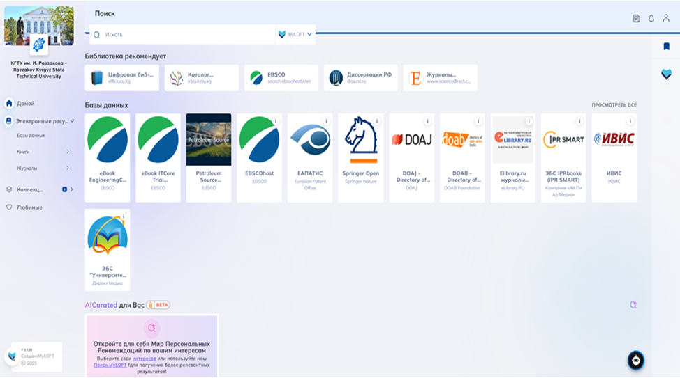
Сервис MyLOFT позволяет получить бесшовный удалённый доступ к подписным электронным ресурсам НТБ КГТУ и собрать собственную виртуальную библиотеку из доступных электронных изданий
Поисковая строка
Выбор поисковой системы
(My LOFT, Google Scholar)
Настройки профиля
Виды
электронных
ресурсов
Перечень
ресурсов из
подписки
университета
«Коллекции»
книг и статей,
сформированные
пользователем
самостоятельно и
сгруппированные
по избранным
темам
Виртуальный
помощник
My LOFT

Slide 7
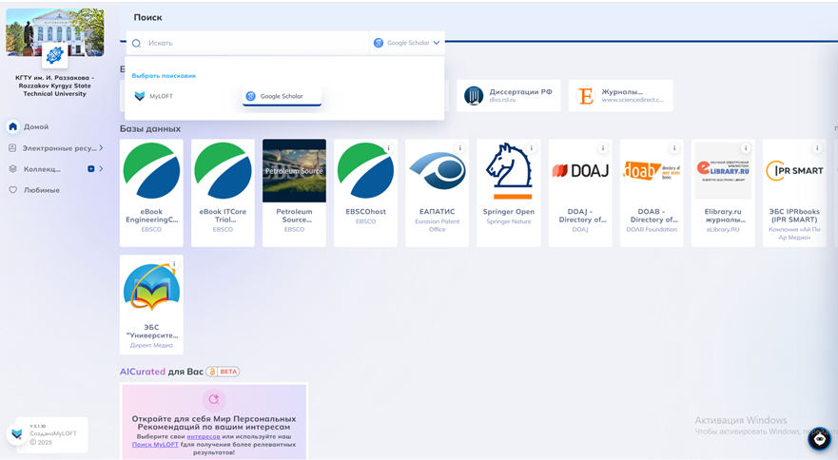
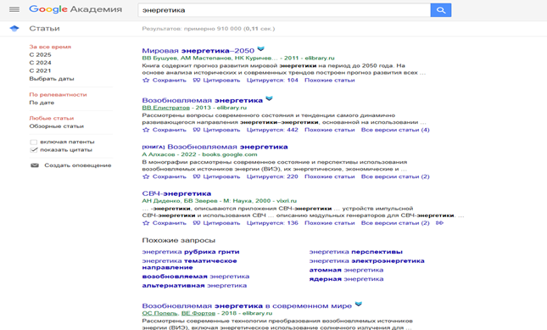
Поиск информации в MyLOFT осуществляется с помощью нескольких поисковых систем на выбор:
Например: My LOFT или Google Scholar
При данным системам
При выборе Google Scholar
или любой другой системе поисковый запрос пере адресуется к данным этих систем.

Slide 8
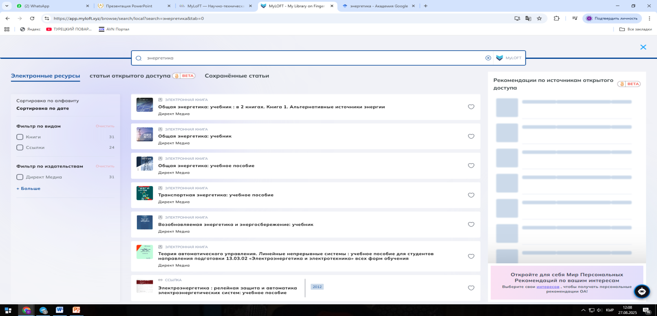
При выборе MyLOFT поиск осуществляется только в данной системе
Вернуться на
Ссылка на издание
Добавить в «Любимые»
(Избранное)
Вернуться на
Главную страницу
Фильтры для
уточнения
поискового
запроса

Slide 9
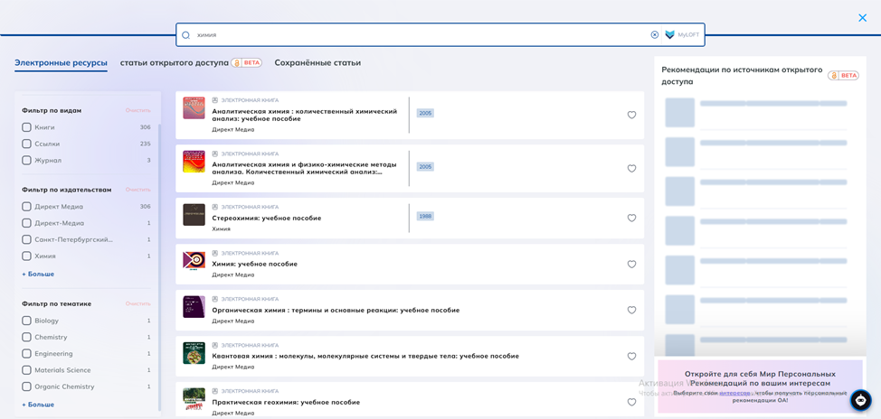
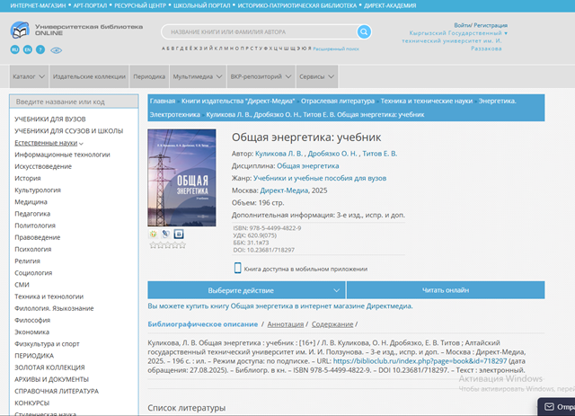
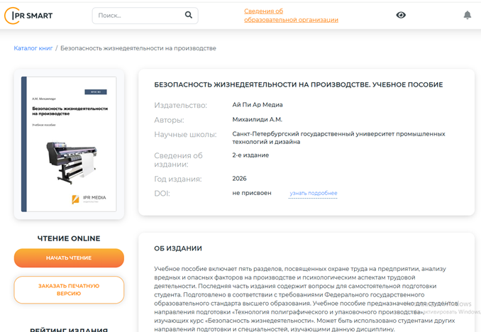
Переход к полному тексту издания

Slide 10




Информирование о коллекциях в тестовом доступе
Уважаемые пользователи!
Библиотеке КГТУ предоставлен тестовый доступ к электронным ресурсам компании EBSCO.В период тестирования доступны ведущие полнотекстовые и реферативные базы данных по различным направлениям науки, включающие:
научные журналы и статьи;
монографии и справочники;
рецензируемые публикации ведущих издательств мира.
Срок тестового доступа: с 01.08.2025 по 01.10.2025.
Ссылка для входа: https://app.myloft.xyz/
Приглашаем студентов, преподавателей и научных сотрудников воспользоваться возможностью познакомиться с ресурсами EBSCO для учебной и исследовательской деятельности.

Slide 11
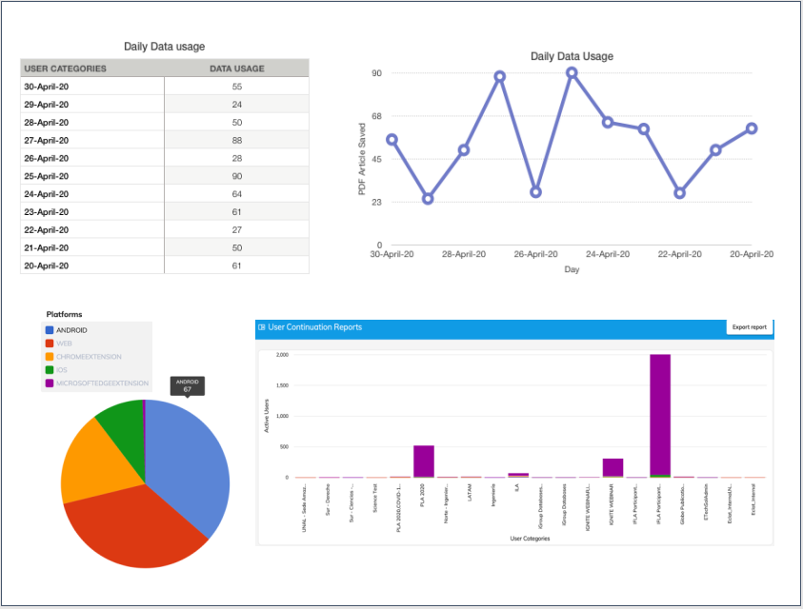
Консолидированная статистика
Доступна по:
Издательствам
Платформам
Журналам
Пользователям
Группам пользователей

Slide 12
Спасибо за внимание

